Slide 1



Kính chào các cô về dự giờ lá 2
Chủ đề hiện tượng - tự nhiên
biểu diễn văn nghệ
Đề tài:cho tôi đi làm mưa với
Nghe hát: mưa rơi
Trò chơi: nốt nhạc vui
GV:NGUYỄN THỊ BÉ THƠ
Chủ đề hiện tượng - tự nhiên
biểu diễn văn nghệ
Đề tài:cho tôi đi làm mưa với
Nghe hát: mưa rơi
Trò chơi: nốt nhạc vui

Slide 2
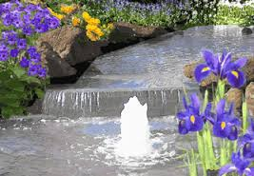
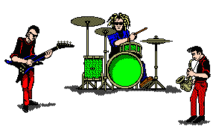


CHƯƠNG TRÌNH
CHÀO MỪNG VĂN NGHỆ
VỚI HIỆN TƯỢNG TỰ NHIÊN
ĐƯỢC BẮT ĐẦU
Biểu diễn:
cho tôi đi làm mưa với

Slide 3
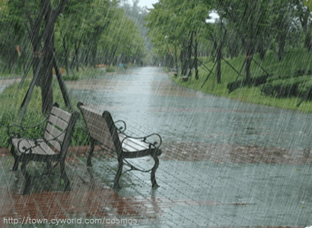



Biểu diễn:
cho tôi đi làm mưa với

Slide 4
Văn nghệ tiếp tục
với sự tham gia
của các đội chơi
Trò chơi:
Nốt nhạc vui

Slide 5


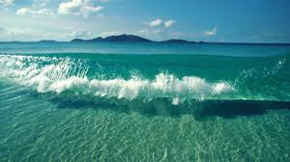

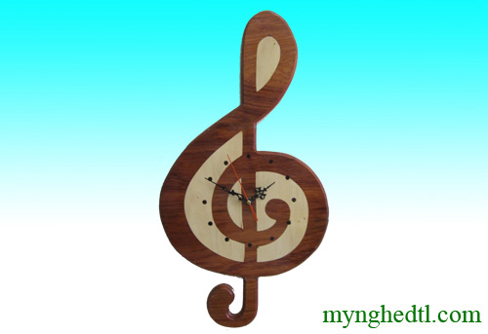


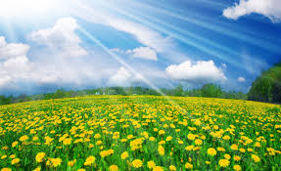
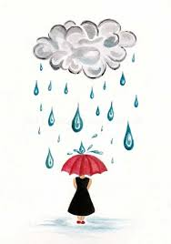
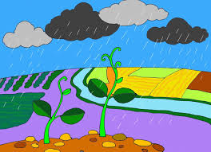
Trò chơi: nốt nhạc vui

Slide 6
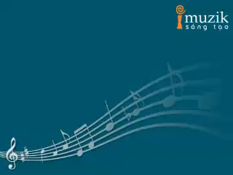

HÁT:CHÁU VẼ ÔNG MẶT TRỜI

Slide 7
Trò chơi: nốt nhạc vui

Slide 8
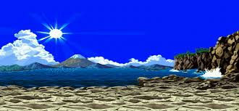



Bài hát tia nắng hạt mưa

Slide 9
Trò chơi: nốt nhạc vui

Slide 10
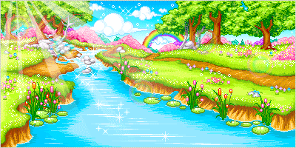

Bài hát :
bé yêu biển lắm

Slide 11
Trò chơi: nốt nhạc vui

Slide 12




Nghe hát mưa rơi

Slide 13
Biểu diễn:
cho tôi đi làm mưa với

Slide 14
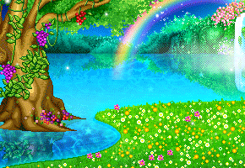
Giờ học kết thúc
Chúc các cô mạnh khỏe
thành công

